Slide 1

§4 随机向量函数的分布
1、离散型
问题：已知二维离散型随机变量 (X,Y) 的分布律，
如何求出函数 Z = g(X,Y) 的分布律？
例1. 设 (X,Y) 具有以下的分布律
Y X. | 0 | 1 | 2
-1 | 0.1 | 0.2 | 0.1
2 | 0.2 | 0.1 | 0.3
求 2X+Y，XY+1，max(X,Y) 的分布律。

Slide 2
(X,Y) | (-1,0) | (-1,1) | (-1,2) | (2,0) | (2,1) | (2,2)
P | 0.1 | 0.2 | 0.1 | 0.2 | 0.1 | 0.3
2X+Y | -2 | -1 | 0 | 4 | 5 | 6
XY+1 | 1 | 0 | -1 | 1 | 3 | 5
Max(X,Y) | 0 | 1 | 2 | 2 | 2 | 2
2X+Y | -2 | -1 | 0 | 4 | 5 | 6
P | 0.1 | 0.2 | 0.1 | 0.2 | 0.1 | 0.3
XY+1 | -1 | 0 | 1 | 3 | 5
P | 0.1 | 0.2 | 0.3 | 0.1 | 0.3
Max(X,Y) | 0 | 1 | 2
P | 0.1 | 0.2 | 0.7

Slide 3
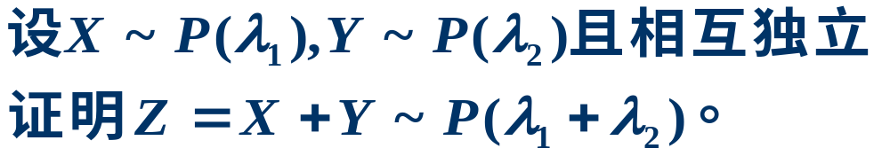

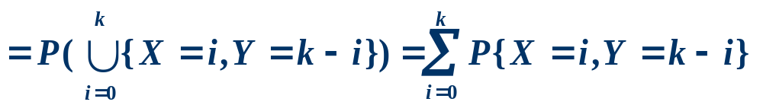
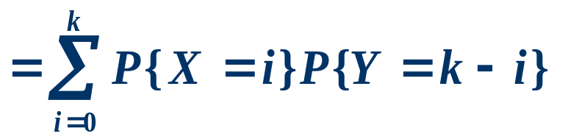
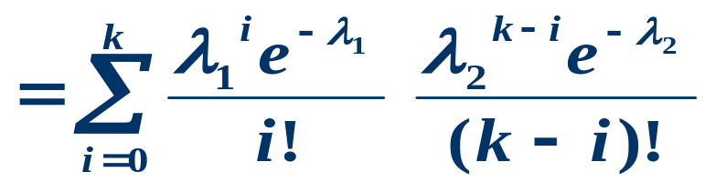
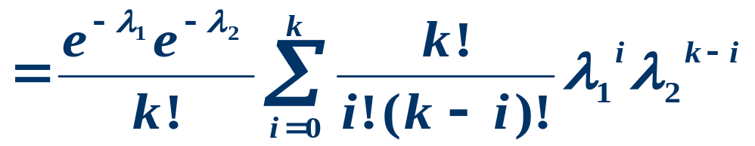
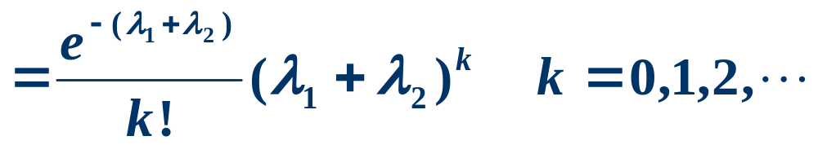
例2.
解：
Poisson分布的可加性

Slide 4
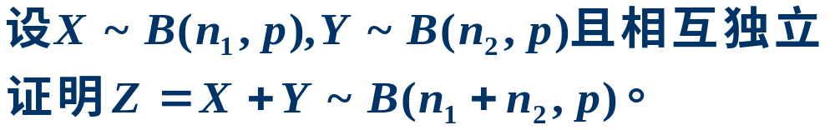
例3.
解：
二项分布的
可加性

Slide 5
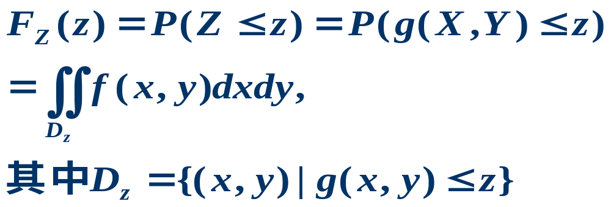
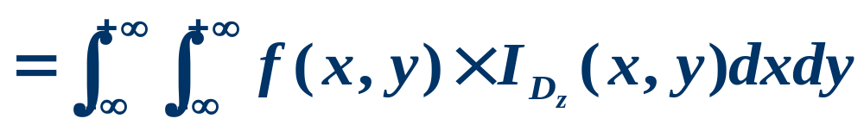
2、连续型
问题：已知二维连续型随机变量 (X,Y) 的分布律，
如何求出函数 Z = g(X,Y) 的分布律？
思路：

Slide 6
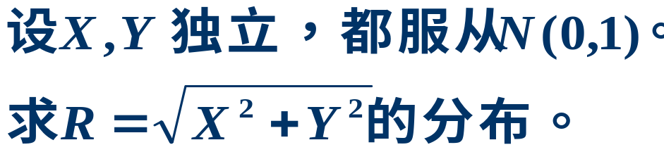
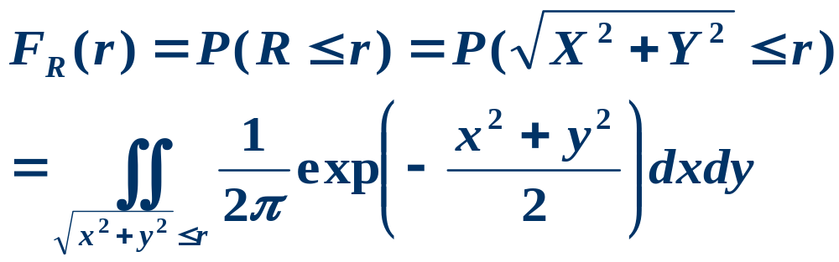
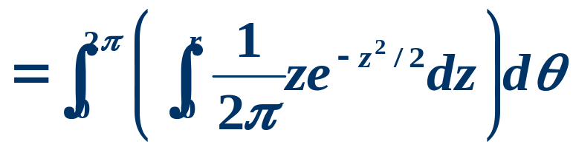
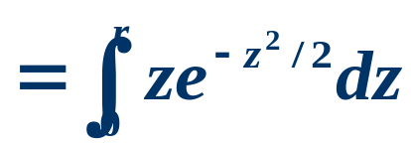
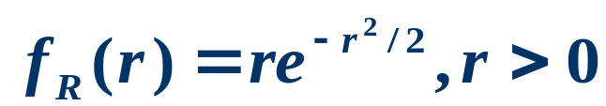
例1：
解：
这个分布称为瑞利（Rayleigh）分布。

Slide 7
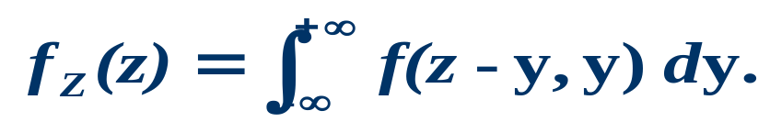


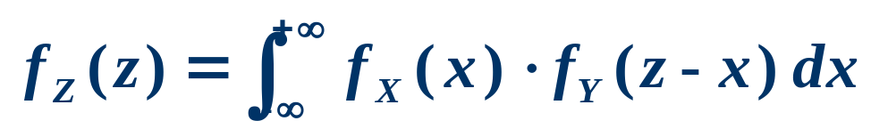
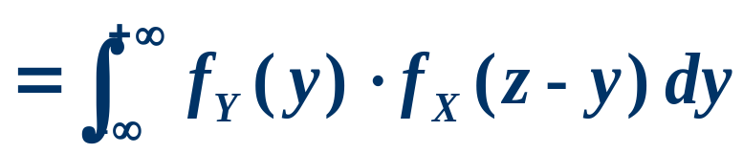
2. 和分布 (Z=X+Y)
已知(X,Y)的联合密度是 f (x, y), 求Z=X+Y的分布密度.

Slide 8
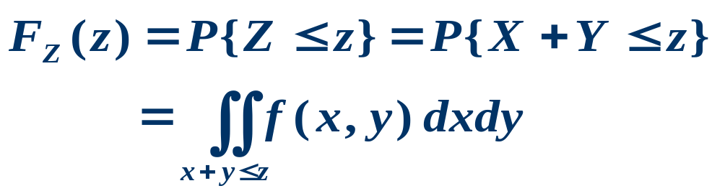
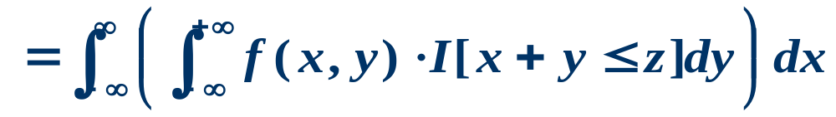

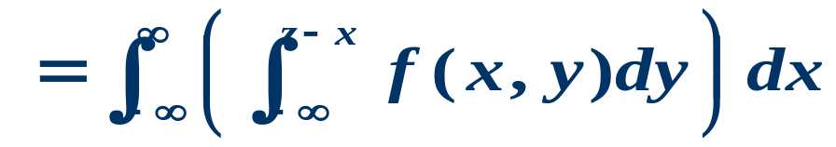
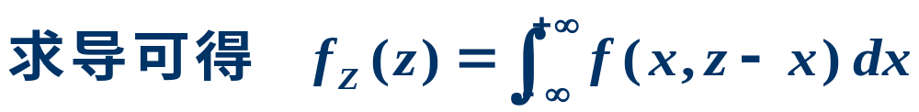

证明：

Slide 9
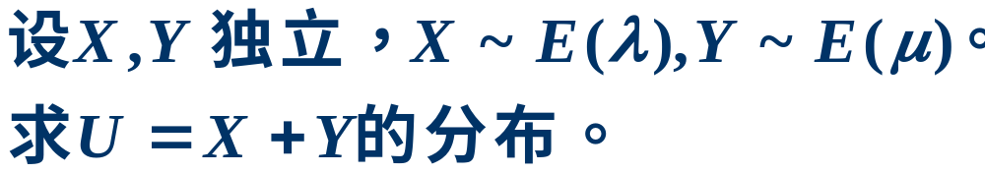
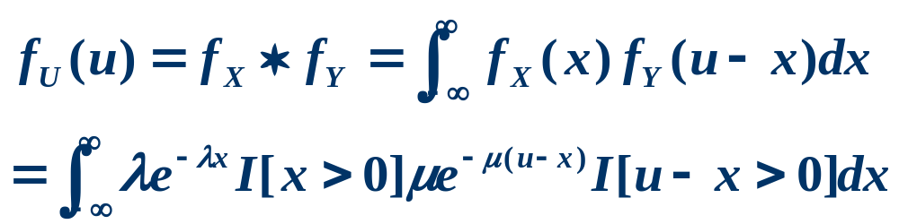
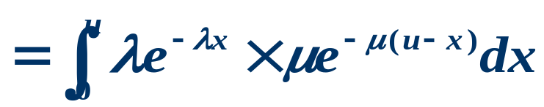
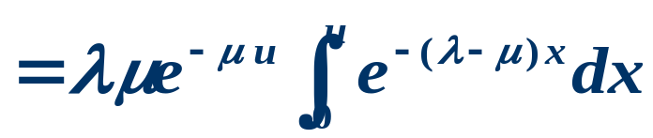
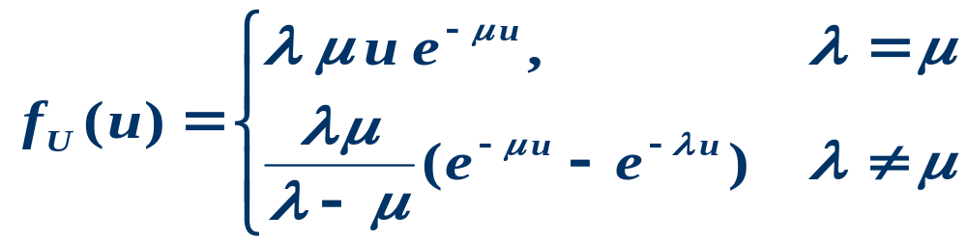
例2：
解：

Slide 10
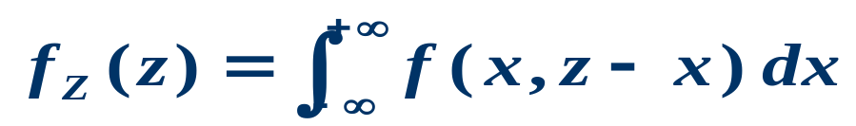
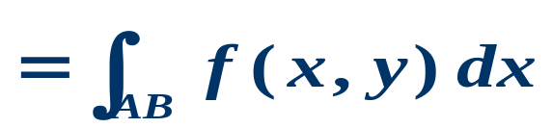

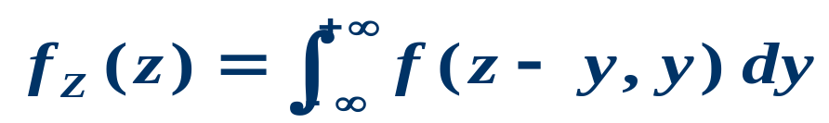

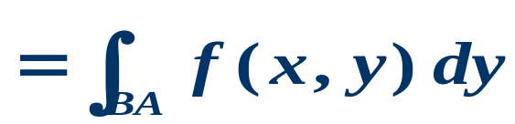
可视为沿有向直线
x+y = z 的对坐标x的曲线积分。
可视为沿有向直线
x+y = z 的对坐标y的曲线积分。

Slide 11
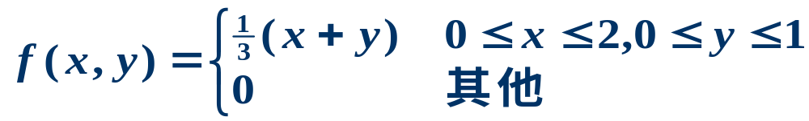
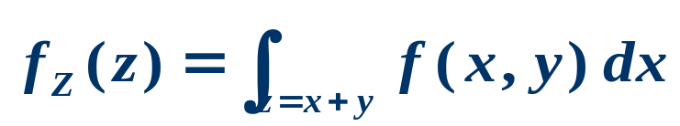


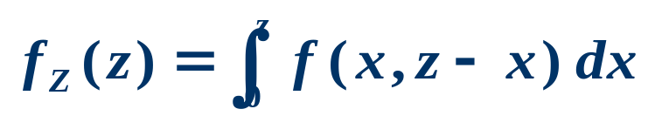

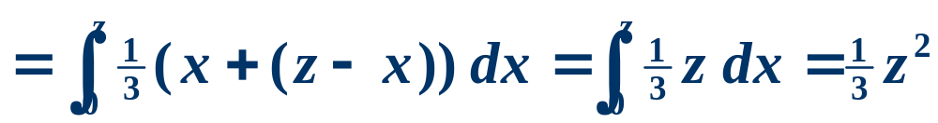

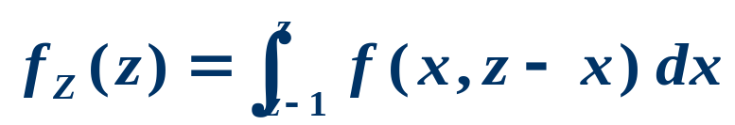
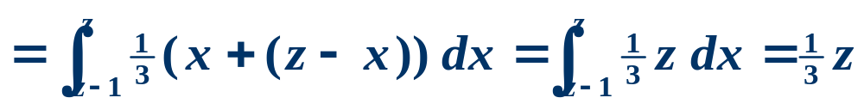
例3. 设(X,Y)的 pdf 为
求 Z=X+Y 的概率密度函数。
解：

Slide 12


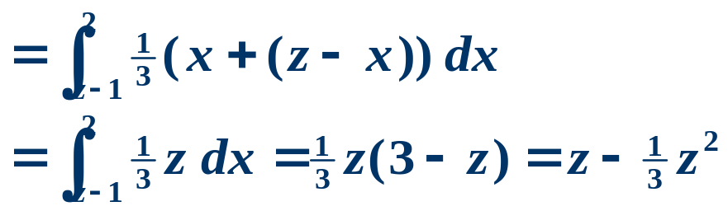
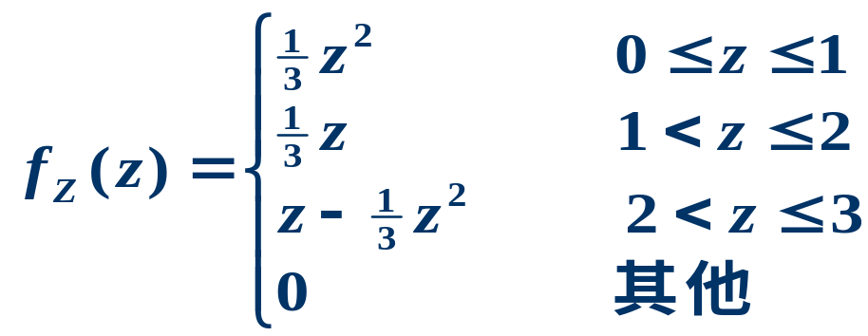

Slide 13
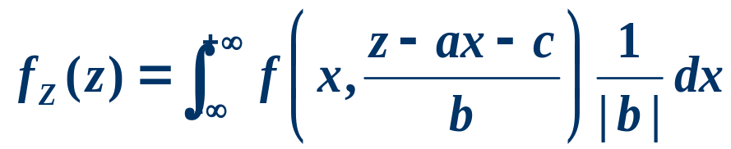
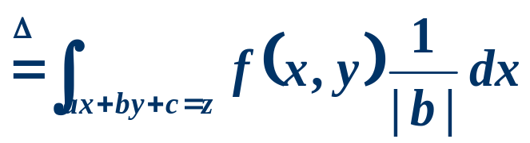
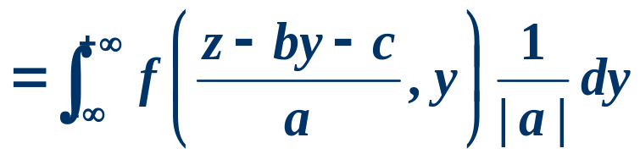
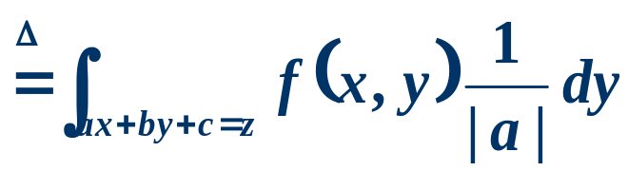

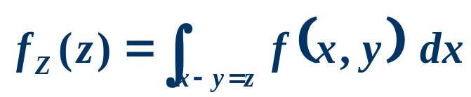
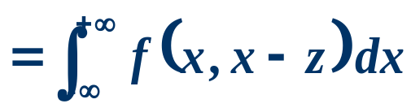
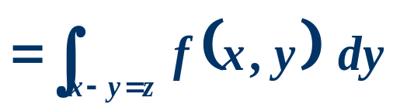
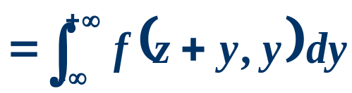
2. 线性函数 Z= aX+bY+c 的分布
可视为沿有向直线
z=ax+by+c 的对坐标x,y 的曲线积分。
直线方向保持积分增量为正！

Slide 14
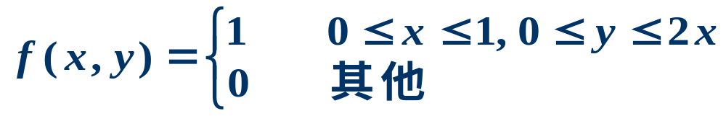
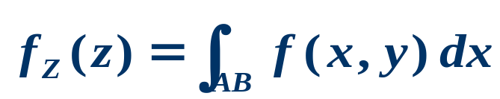



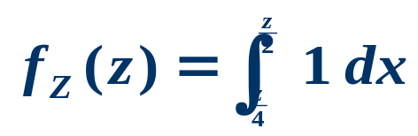




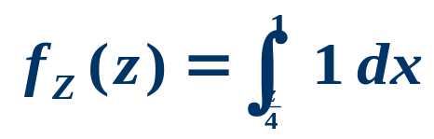



例4. 设(X,Y) 在区域 0≤ x ≤ 1, 0 ≤ y ≤ 2x上均匀分布
求 （1）Z =2X+Y（2） Z=X-Y 的概率密度函数。
解(1)：

Slide 15










例4. 设(X,Y) 在区域 0≤ x ≤ 1, 0 ≤ y ≤ 2x上均匀分布
求 （1）Z =2X+Y（2） Z=X-Y 的概率密度函数。
解(2)：

Slide 16





3. Z = max (X, Y)
Z = max (X,Y) 的分布为:
设X,Y相互独立, 分布函数分别为F_{X}(x)和F_{Y}(y).
则 Z = max (X,Y) 的分布为:

Slide 17



设 X₁, X₂, … , X_{n}相互独立, 分布函数分别为
F₁(x), F(x), … , F_{n}(x),
则 Z = max (X₁,X₂,…,X_{n}) 的分布函数为
当 X₁,X₂,…,X_{n} i.i.d.时, 设其分布函数为F(x), 则

Slide 18






例5.
求 Z = max(X,Y) 的分布函数和密度函数。
解1：

Slide 19



例5.
求 Z = max(X,Y) 的分布函数和密度函数。
解1：

Slide 20


例5.
求 Z = max(X,Y) 的分布函数和密度函数。
解1：

Slide 21


例5.
求 Z = max(X,Y) 的分布函数和密度函数。
解1：

Slide 22

例5.
求 Z = max(X,Y) 的分布函数和密度函数。
解2：

Slide 23



4. Z = min (X, Y)
Z = min (X,Y) 的分布为:
设X,Y相互独立, 分布函数分别为F_{X}(x)和F_{Y}(y).
则 Z = min (X,Y) 的分布为:

Slide 24


设X₁, X₂, … , X_{n}相互独立, 分布函数分别为
F₁(x), F(x), … , F_{n}(x),
则 Z = min (X₁,X₂,…,X_{n}) 的分布函数为
当 X₁, X₂, …, X_{n} i.i.d.时, 设其分布函数为F(x), 则

Slide 25






例6.
求 Z = min(X,Y) 的分布函数和密度函数。
解1：

Slide 26










例7.
相互独立同分布。求系统寿命Ｚ的概率密度函数。
解：

Slide 27




一对一变换
§5. 随机向量函数的联合分布
问题：已知二维连续型随机变量 (X,Y) 的分布律，
求出函数 U = g(X,Y), V=h(X,Y)的联合分布？
思路：把微分法推广到二维。仍然用
定理5.1：设D是平面上的开集，

Slide 28





例1
解：

Slide 29


例2
解：
X>Y
X<Y

Slide 30



§6. 二维正态分布

Slide 31







例1
对y
配方
解：
=1
结论：

Slide 32
例2 设(X, Y)服从二维正态分布, 则 X, Y 相互独立的
充要条件是 ρ = 0.

Slide 33







例3. 设X和Y相互独立, 且都服从N(0, 1),
求: Z=X+Y的分布密度.
解：
对 x 配方

Slide 34



推广可知：

Slide 35



定理6.1

Slide 36










定理6.2
例4.
解：

Slide 37




§4.7 条件分布
1、离散型 条件分布
定义：

Slide 38
例 1 设 X 在1, 2, 3, 4四个整数中等可能地取值, Y在1~X中等可能地取值, 已求出 (X, Y)的分布律以及
X和Y的边沿分布。
试求 Y|X=3 条件下X的条件分布，以及 X|Y=3 条件下X的条件分布。
Y X | 1 | 2 | 3 | 4 | P_{i*}
1 | 1/4 | 0 | 0 | 0 | 1/4
2 | 1/8 | 1/8 | 0 | 0 | 1/4
3 | 1/12 | 1/12 | 1/12 | 0 | 1/4
4 | 1/16 | 1/16 | 1/16 | 1/16 | 1/4
P_{*j} | 25/48 | 13/48 | 7/48 | 1/16

Slide 39


Y X | 1 | 2 | 3 | 4 | P_{i*}
1 | 1/4 | 0 | 0 | 0 | 1/4
2 | 1/8 | 1/8 | 0 | 0 | 1/4
3 | 1/12 | 1/12 | 1/12 | 0 | 1/4
4 | 1/16 | 1/16 | 1/16 | 1/16 | 1/4
P_{*j} | 25/48 | 13/48 | 7/48 | 1/16

Slide 40






例2 一射击手进行射击, 击中目标的概率为p(0<p<1), 射击到击中目标两次为止。
以X表示首次击中目标进行的射击次数, 以Y表示总共进行的射击次数, 试求 X和Y的联合分布律和条件分布律.
解:
等可能
均匀分布

Slide 41



2、二维连续型分布
定义：

Slide 42






例 3
解：

Slide 43









例4：
解：
同理：

Slide 44




例4：
解2：

Slide 45







例5 设 X 在区间(0, 1)上随机地取值, 当观察到 X = x
(0< x <1) 时, Y在区间 ( x, 1) 上随机地取值。求 Y 的概率密度.
解：

Slide 46




例6：
视 x 为常数，
对y 配方

Slide 47
课后任务
自学：习题解集 第三章 第 3, 4 节
第四章 第 2, 3 节
习题四（P80）
9, 10, 12, 15
11, 13, 16, 17
18, 19, 20

Slide 48
第三章小结
主要内容:
联合分布函数
边沿分布函数
条件分布函数
联合分布律
边沿分布律
条件分布律
联合密度
边沿密度
条件密度
随机变量的独立性

